Slide 1
TRƯỜNG CAO ĐẲNG LÝ TỰ TRỌNG TP.HCM
BÀI GIẢNG
CHƯƠNG 3 . BỘ TRUYỀN ĐAI
Họ tên GV : Nguyễn Thanh Giang
Khoa : Cơ khí

Slide 2
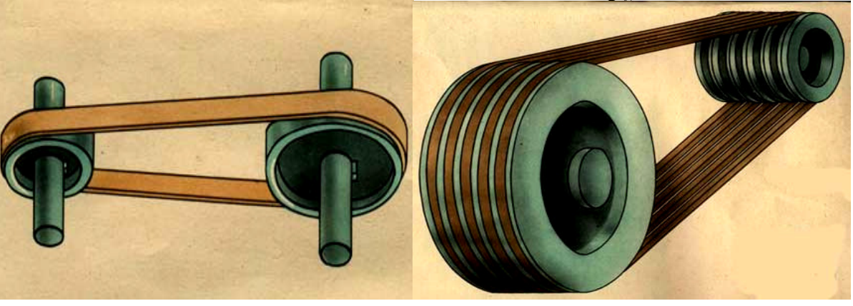
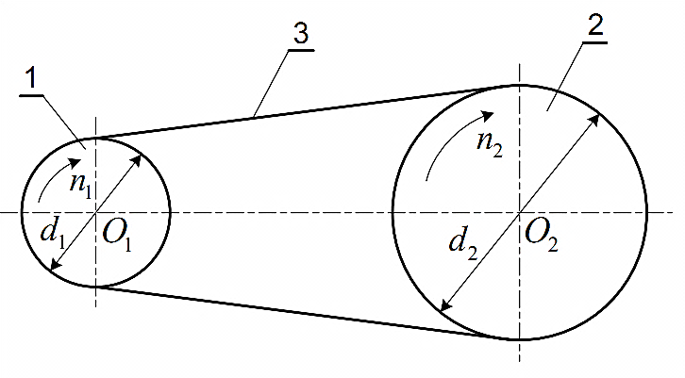
Khái niệm chung
Nguyên lý làm việc
Bộ truyền đai làm việc theo nguyên lý ma sát gián tiếp để truyền chuyển động, tải trọng giữa hai trục.

Slide 3
Khái niệm chung
Phân loại
Theo hình dạng tiết diện ngang: Đai dẹt, đai hình thang, đai hình lược, đai tròn.

Slide 4
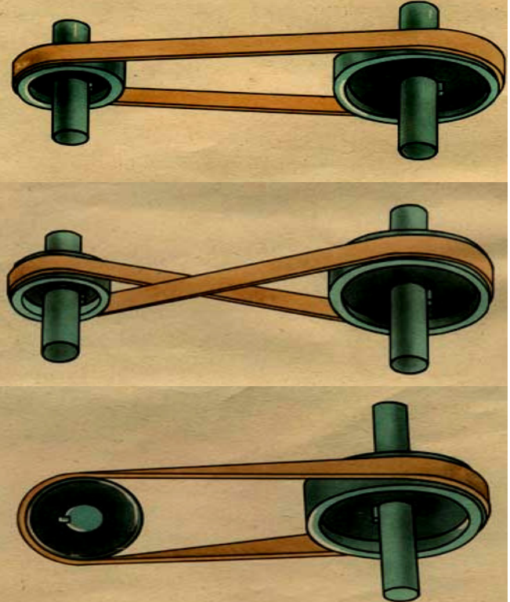
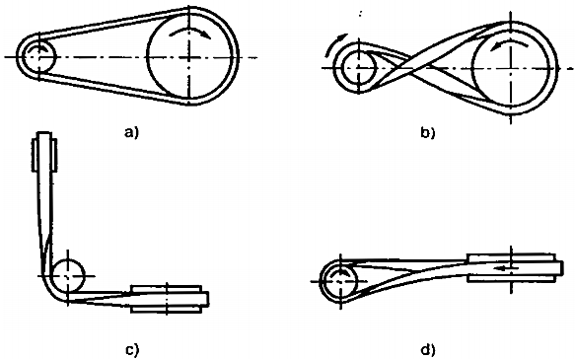
Khái niệm chung
Phân loại
Theo kiểu truyền động

Slide 5
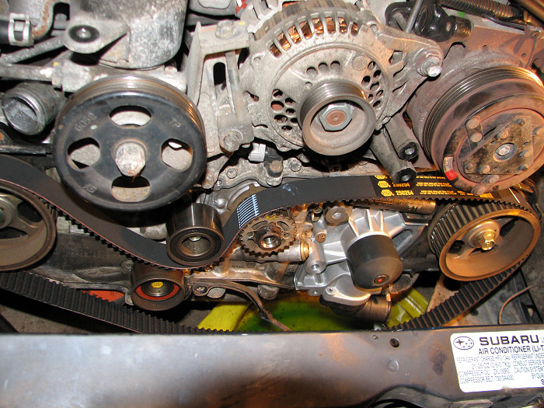

Khái niệm chung
Phân loại
Đai răng

Slide 6
Khái niệm chung
Ưu nhược điểm và phạm vi sử dụng
Ưu điểm
Truyền động ở các trục xa nhau(>15m)
Làm việc êm không ồn, truyền vận tốc lớn.
Có tính giảm chấn.
Đề phòng sự quá tải của động cơ.
Kết cấu và vận hành đơn giản.

Slide 7
Khái niệm chung
Ưu nhược điểm và phạm vi sử dụng
Nhược điểm
Kích thước bộ truyền lớn.
Tỉ số truyền không ổn định.
Lực tác dụng lên trục và ổ lớn.
Tuổi thọ thấp khi làm việc vận tốc cao.

Slide 8
Khái niệm chung
Ưu nhược điểm và phạm vi sử dụng
Phạm vi sử dụng
Khi khoảng cách trục lớn
P= 0,3 ÷ 50kW
u < 5 (đai dẹt), u < 10 (đai thang)
v= 5 ÷ 30m/s.
Thường dùng ở cấp nhanh, bánh dẫn lắp vào trục động cơ.

Slide 9
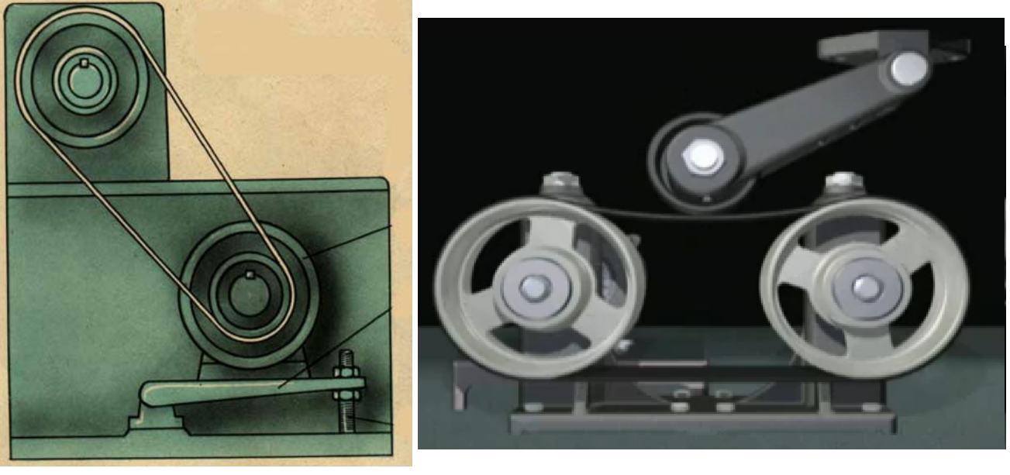
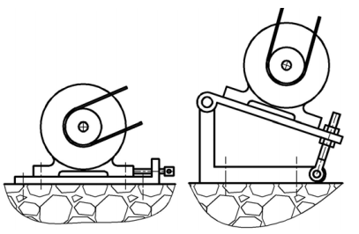
Khái niệm chung
Các phương pháp căng đai
Các phương pháp căng đai

Slide 10
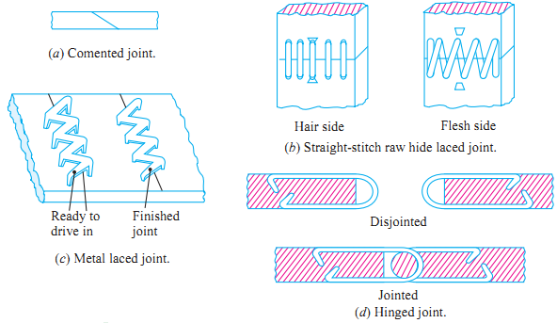
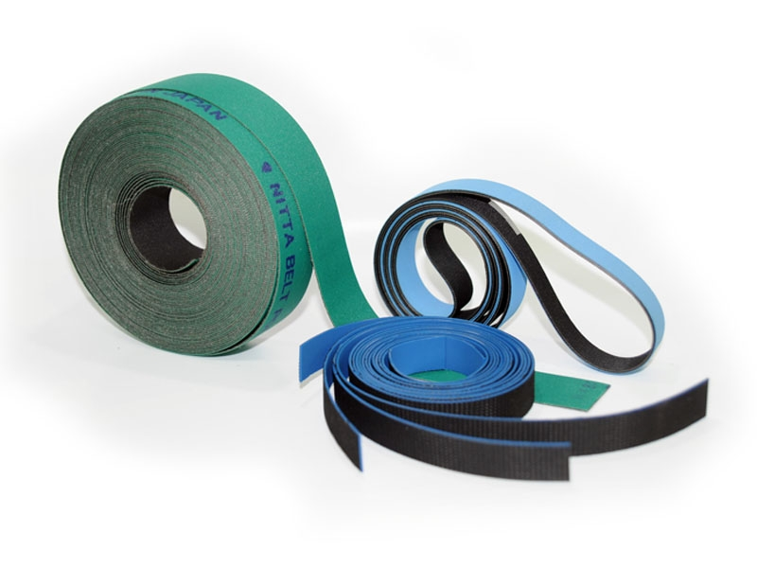
Vật liệu và kết cấu bánh đai
Vật liệu đai: Thỏa mãn độ bền mỏi, lâu mòn, hệ số ma sát lớn, tính đàn hồi cao.
Đai dẹt: Bao gồm các loại đai sau: đai da, đai vải cao su, đai sợi len, đai sợi bông, đai làm bằng vật liệu tổng hợp.

Slide 11
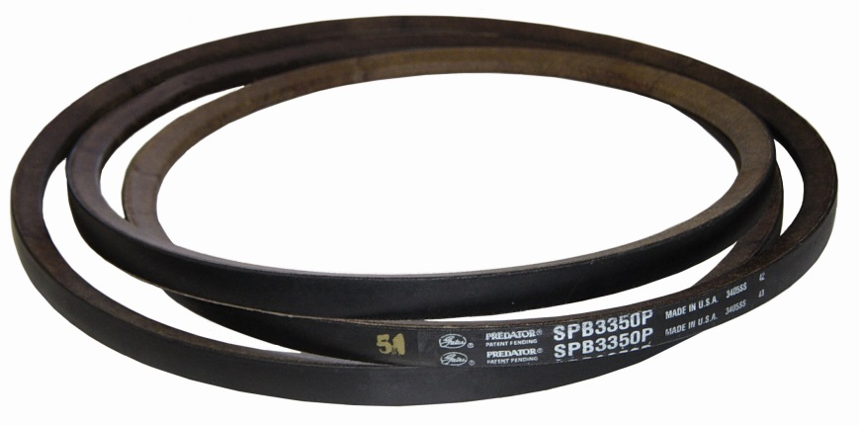
Vật liệu và kết cấu bánh đai
Vật liệu đai: Thỏa mãn độ bền mỏi, lâu mòn, hệ số ma sát lớn, tính đàn hồi cao.
Đai thang: Đai thang gồm có đai sợi xếp và đai sợi bện
Đai thang được chế tạo thành vòng kín, có chiều dài L và tiết diện đai A được tiêu chuẩn hóa.
Chiều dài L đai theo dãy số tiêu chuẩn sau (mm): 400, 450, 500, 560, 630, 710, 800, 900, 1000, 1120, 1250, 1400, 1600, 1800, 2000, 2240, 2500, 2800, 3150, 4000, 5000, 6300, 7100, 8000, 9000, 10000, 11200, 12500, 14000, 16000, 18000…

Slide 12
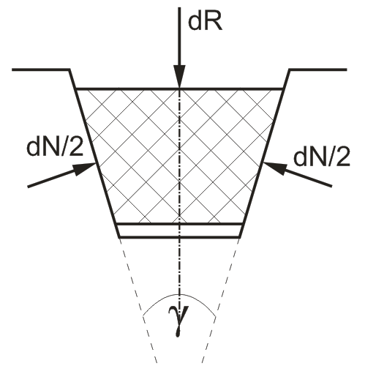
Vật liệu và kết cấu bánh đai
Vật liệu đai: Thỏa mãn độ bền mỏi, lâu mòn, hệ số ma sát lớn, tính đàn hồi cao.
Đai thang:
Đai thang tăng khả năng tải nhờ tăng f
Với γ=40º thì f ’≈3f

Slide 13
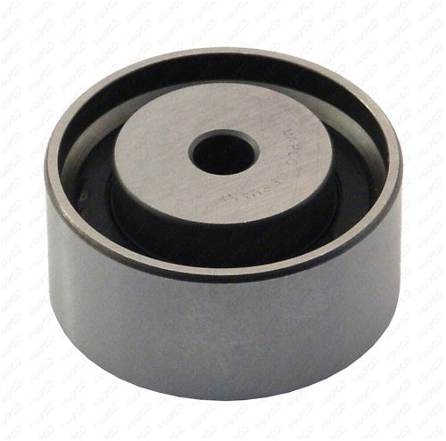
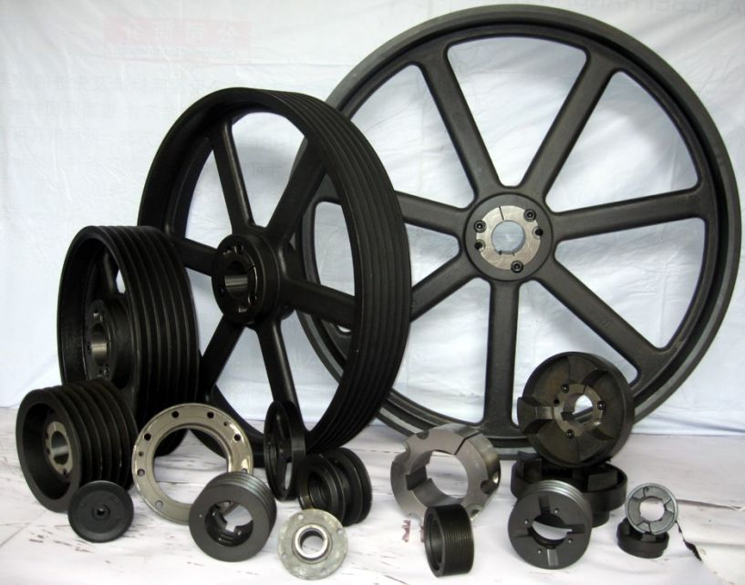
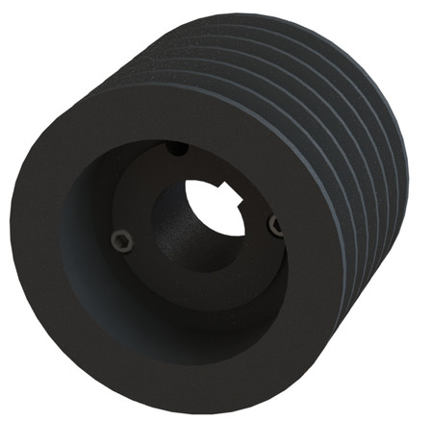
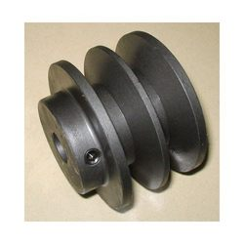
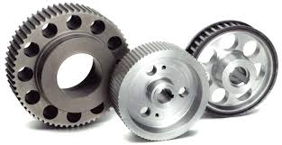
Vật liệu và kết cấu bánh đai
Kết cấu bánh đai

Slide 14
Vật liệu và kết cấu bánh đai
Kết cấu bánh đai

Slide 15
Thông số hình học bộ truyền đai
a : Khoảng cách trục (mm).
α_{1,} α₂ : Góc ôm bánh đai nhỏ và lớn.

Slide 16
Thông số hình học bộ truyền đai
Đường kính bánh đai nhỏ
Đường kính bánh đai lớn
Trong đó: P₁ – công suất trên trục dẫn (kW)
T₁ – mômen xoắn trên trục dẫn (Nmm)
u – tỷ số truyền
ξ – hệ số trượt (0,01÷0,02)

Slide 17

Thông số hình học bộ truyền đai
Góc ôm bánh đai nhỏ:
Notes:
Góc ôm là góc ở tâm bánh đai choán cung tiếp xúc giữa dây đai và bánh đai.

Slide 18
Thông số hình học bộ truyền đai
Góc ôm các bánh đai.
Hay:
Chú ý: Đối với đai dẹt α₁ ≥ 150⁰, đai thang α₁ ≥ 120⁰

Slide 19
Thông số hình học bộ truyền đai
Chiều dài đai L (mm)

Slide 20
Thông số hình học bộ truyền đai
Đối với đai dẹt L không cần chọn theo tiêu chuẩn. Đối với đai thang L phải chọn theo tiêu chuẩn (L_{tc} > L_{tính} ). Sau đó tính lại khoảng cách trục a theo chiều dài tiêu chuẩn.

Slide 21
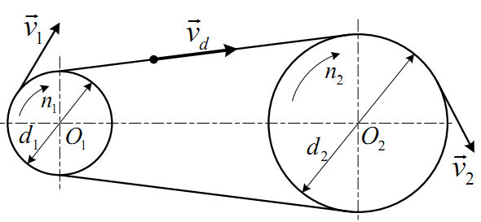
Vận tốc và tỷ số truyền
Vận tốc
Vận tốc tốt nhất nằm trong khoảng 20÷25 m/s.
Vận tốc >30 m/s xảy ra hiện tượng dao động xoắn, tăng lực ly tâm, nóng dây đai , giảm tuổi thọ và hiệu suất bộ truyền.
Vận tốc < 5 m/s không nên dùng bộ truyền đai.

Slide 22
Vận tốc và tỷ số truyền
Tỷ số truyền
Nếu đai không bị trượt (lý tưởng)

Slide 23
Vận tốc và tỷ số truyền
Tỷ số truyền
Nếu đai bị trượt ( trường hợp thực tế)

Slide 24
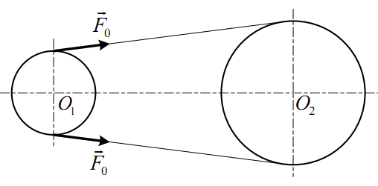
Lực và ứng suất
Lực tác dụng lên bộ truyền đai
Khi căng đai xuất hiện lực căng ban đầu
Đai dẹt: Đai thang:

Slide 25
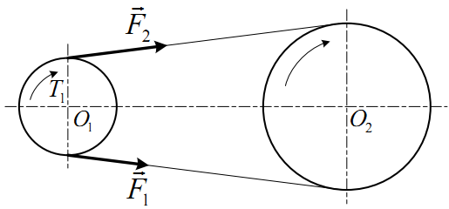
Lực và ứng suất
Lực tác dụng lên bộ truyền đai
Khi bộ truyền làm việc:
Trên nhánh căng: F₀ F­_{1­}: lực trên nhánh căng.
Trên nhánh chùng: F₀ F­_{2­} : lực trên nhánh chùng.

Slide 26
Lực và ứng suất
Lực tác dụng lên bộ truyền đai
Lực tác dụng lên dây đai
Do chiều dài L không thay đổi khi chịu tải trọng nên độ co và giản ΔF trên hai nhánh đai bằng nhau:
Điều kiện cân bằng moment xoắn trên trục 1:
Notes:
Để tìm mối quan hệ giữa F₀, F₁, F₂. bỏ qua lực ly tâm và giả thiết vật liệu dây đai tuân theo định luật Hooke.

Slide 27
Lực và ứng suất
Lực tác dụng lên bộ truyền đai
Lực tác dụng lên dây đai
Công thức Euler khi không tính đến lực quán tính ly tâm:
Đối với đai thang ta thay

Slide 28
Lực và ứng suất
Lực tác dụng lên bộ truyền đai
Lực tác dụng lên dây đai
Điều kiện để không xảy ra trượt trơn

Slide 29
Lực và ứng suất
Lực tác dụng lên bộ truyền đai
Lực căng phụ
Trong đó: ρ – khối lượng riêng vật liệu dây đai (kg/m³)
A – tiết diện dây đai (mm²)
q_{m} – khối lượng 1m chiều dài dây đai (kg/m)

Slide 30
Lực và ứng suất
Lực tác dụng lên bộ truyền đai
Lực tác dụng lên dây đai
Công thức Euler tính lực quán tính ly tâm:

Slide 31
Lực và ứng suất
Lực tác dụng lên bộ truyền đai
Lực tác dụng lên trục và ổ
Đối với các bộ truyền không có bộ phận căng đai

Slide 32
Lực và ứng suất
Ứng suất sinh ra trong dây đai
Ứng suất căng ban đầu:
Ứng suất trên nhánh căng:
Ứng suất trên nhánh chùng:
Ứng suất ly tâm ( khi v> 30 m/s ):

Slide 33
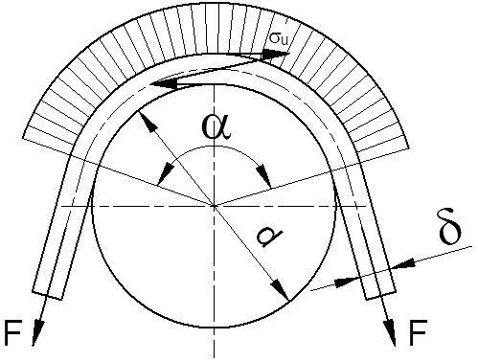
Lực và ứng suất
Ứng suất sinh ra trong dây đai
Ứng suất uốn
Trong đó: E - modun đàn hồi của vật liệu (E_{thép}=210000MPa,
E_{vải cao su}=200÷350MPa).
ε - biến dạng dài tương đối của thớ đai ngoài cùng
y₀ - khoảng cách từ thớ đai trung hòa đến thớ đai ngoài cùng.
δ - chiều dày đai dẹt
Notes:
σ=εE=(y_{max}/r) E
Đai thang y_{max}=y₀
Đai dẹt y_{max}=δ/2
Bán kính cong của lớp trung hòa r≈d/2

Slide 34
Lực và ứng suất
Ứng suất sinh ra trong dây đai

Slide 35
Hiện tượng trượt - hiệu suất bộ truyền đai
Hiện tượng trượt
HIỆN TƯỢNG TRƯỢT
Trượt hình học
Trượt đàn hồi
Trượt trơn
Notes:
1/ Trượt hình học xảy ra khi đai chưa làm việc, dưới tác dụng của lực căng ban đầu F₀ giữa đai và bánh đai sinh ra lực ma sát, đai bị giãn dài và trượt trên bánh đai
2/ Trượt đàn hồi càng nhiều khi chênh lệnh lực căng F₁-F₂=F_{t} càng lớn.

Slide 36
Hiện tượng trượt - hiệu suất bộ truyền đai
Hiện tượng trượt
Trượt hình học: xảy ra khi đai chưa làm việc và với tác dụng của lực căng ban đầu F₀ giữa đai và bánh đai sinh ra lực ma sát, đai bị giãn dài và trượt trên bánh đai.
Trượt đàn hồi: khi bộ truyền làm việc, do lực F₁> F₂ nên độ biến dạng đai khi vào đai lớn hơn độ biến dạng đai khi ra đai λ₁>λ₂. Do đó, khi vào tiếp xúc với bánh dẫn, đai sẽ bị co lại gây nên hiện tượng trượt đàn hồi và chuyển động chậm hơn bánh dẫn. Trên bánh bị dẫn thì ngược lại.
Trượt trơn: xảy ra khi moment truyền lớn hơn moment ma sát (lực vòng lớn hơn lực ma sát).

Slide 37
Hiện tượng trượt - hiệu suất bộ truyền đai
Đường cong trượt và hiệu suất bộ truyền
Notes:
Khả năng làm việc của bộ truyền đai đặc trưng bởi đường cong trượt và hiệu suất. Các đường cong này thu được từ kết quả thực nghiệm đối với 1 số loại đai. Trục tung là hệ số trượt tương đối, và hiệu suất. Trục hoành là là tải trọng đặc trưng bởi hệ số kéo.

Slide 38
Hiện tượng trượt - hiệu suất bộ truyền đai
Đường cong trượt và hiệu suất bộ truyền
Đường biểu diễn quan hệ giữa η và ϕ gọi là đường cong hiệu suất.
Đường biểu diễn quan hệ giữa ξ và ϕ gọi là đường cong trượt.
Chỉ có trượt đàn hồi.
Trượt đàn hồi và trượt trơn.
Trượt trơn toàn phần.

Slide 39
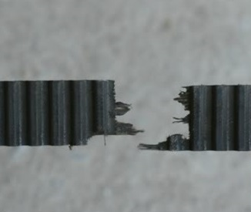
Các dạng hỏng và chỉ tiêu tính toán
Các dạng hỏng
Đứt đai do mỏi
Nóng do ma sát
Hiện tượng trượt trơn

Slide 40
Các dạng hỏng và chỉ tiêu tính toán
Khả năng làm việc và chỉ tiêu tính
Các tiêu chuẩn về khả năng làm việc.
  Khả năng kéo: xác định bởi lực ma sát giữa đai và bánh đai để tránh hiện tượng trượt trơn.
  Tuổi thọ đai: trong điều kiện bình thường, hạn chế hỏng do mỏi đai.
Chỉ tiêu tính.
Tính theo khả năng kéo: để tránh hiện tượng trượt trơn.
Tính theo tuổi thọ: để tránh đứt đai.

Slide 41
Các dạng hỏng và chỉ tiêu tính toán
.
Khả năng làm việc và chỉ tiêu tính
Do ứng suất trong dây đai thay đổi nên tuổi thọ đai phụ thuộc vào giá trị ứng suất, đặc tính và chu kỳ thay đổi của các ứng suất. Tần số chu kỳ ứng suất bằng số vòng chạy của đai trong một giây.
Trong đó: v - vận tốc của đai, m/s
L - chiều dài dây đai, m
Giá trị i càng lớn thì tuổi thọ đai càng thấp. Đai thang i≤3÷5(1/s), đai dẹt i≤10÷20(1/s).

Slide 42
Tính toán bộ truyền đai
Tính theo khả năng kéo:
Tính toán đai dẹt
Điều kiện bền:
Trong đó: [σ_{t}]₀ - ứng suất có ích cho phép của bộ truyền làm việc trong điều kiện thí nghiệm: Bộ truyền nằm ngang, u=1, v=10(m/s). [σ_{t}]₀ tra bảng.
C - hệ số điều chỉnh

Slide 43
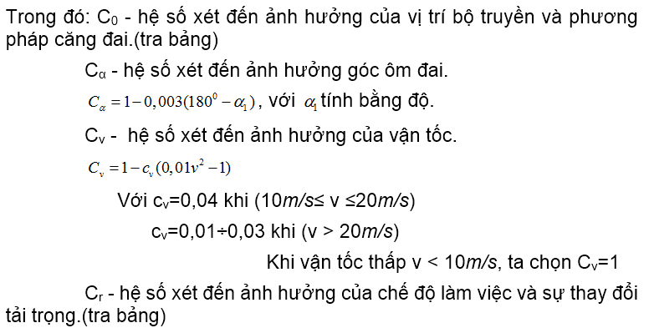
Tính toán bộ truyền đai
Tính theo khả năng kéo:
Tính toán đai dẹt

Slide 44
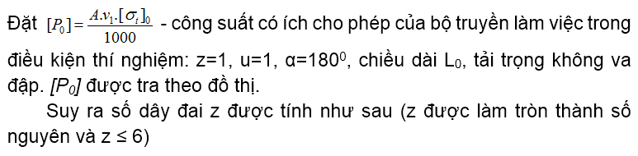
Tính toán bộ truyền đai
Tính theo khả năng kéo:
Tính toán đai thang
Điều kiện bền:

Slide 45
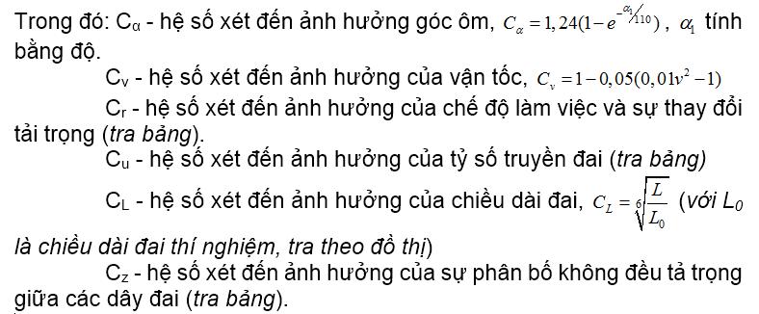
Tính toán bộ truyền đai
Tính theo khả năng kéo:
Tính toán đai thang

Slide 46
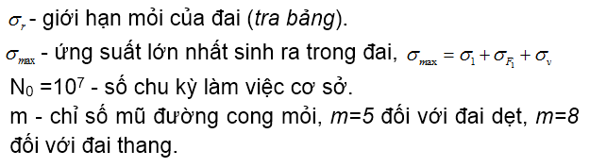
Tính toán bộ truyền đai
Tính theo tuổi thọ
Số chu kỳ làm việc tương đương
Tuổi thọ dây đai:

Slide 47
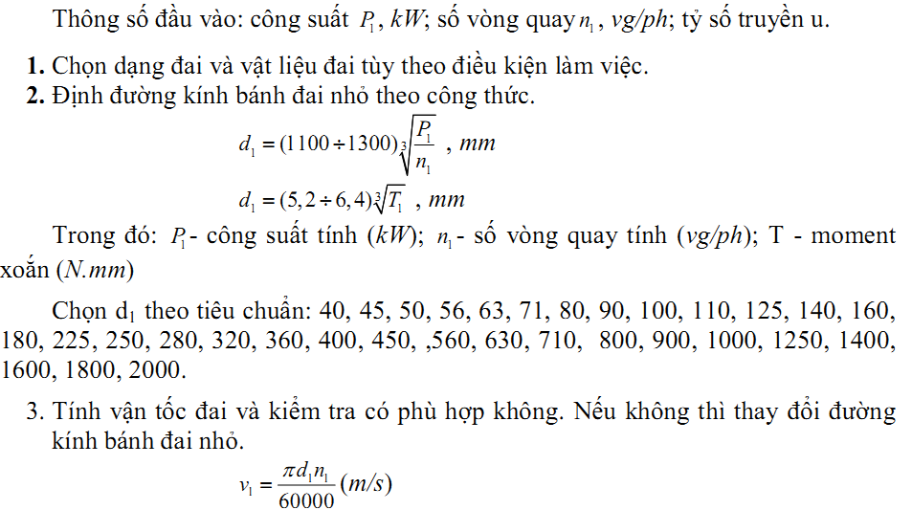
TRÌNH TỰ THIẾT KẾ bộ truyền đai
Trình tự thiết kế đai dẹt

Slide 48
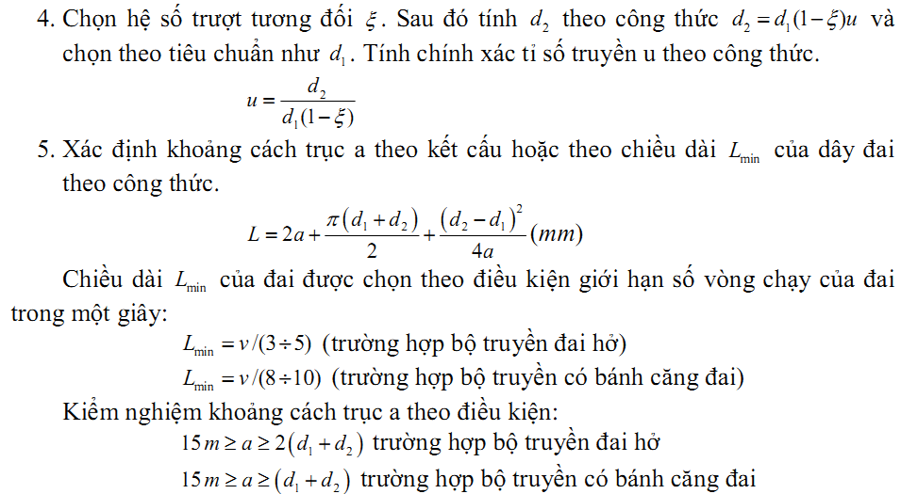
TRÌNH TỰ THIẾT KẾ bộ truyền đai
Trình tự thiết kế đai dẹt

Slide 49
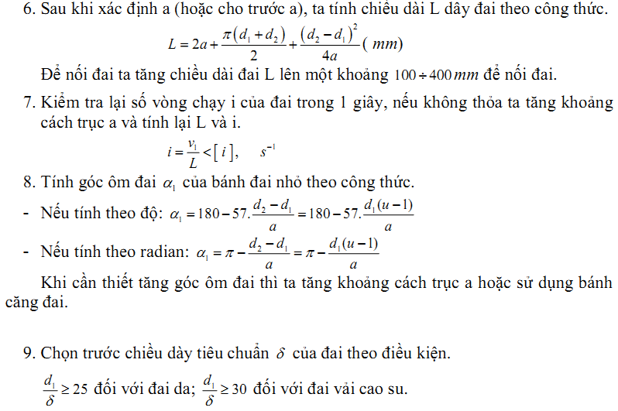
TRÌNH TỰ THIẾT KẾ bộ truyền đai
Trình tự thiết kế đai dẹt

Slide 50
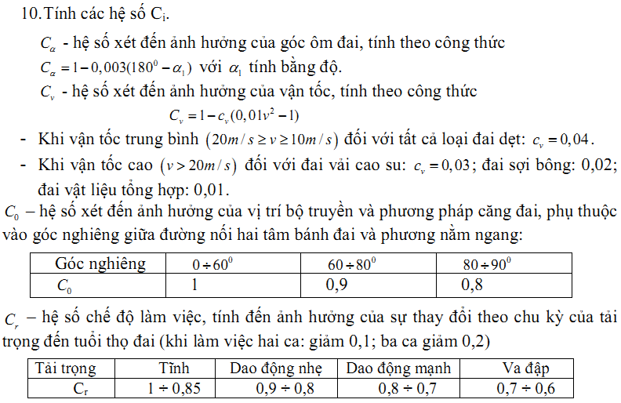
TRÌNH TỰ THIẾT KẾ bộ truyền đai
Trình tự thiết kế đai dẹt

Slide 51
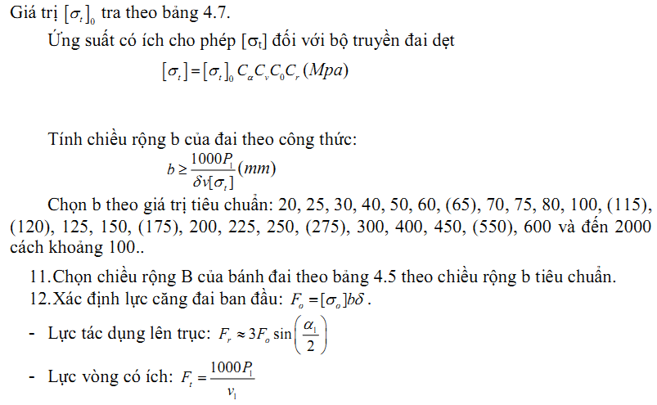
TRÌNH TỰ THIẾT KẾ bộ truyền đai
Trình tự thiết kế đai dẹt

Slide 52
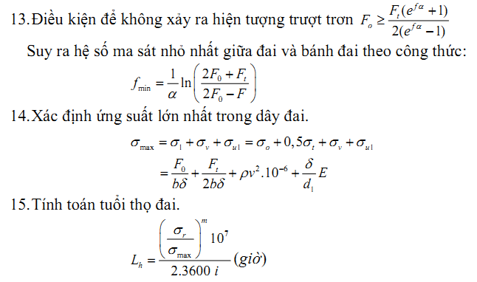
TRÌNH TỰ THIẾT KẾ bộ truyền đai
Trình tự thiết kế đai dẹt

Slide 53
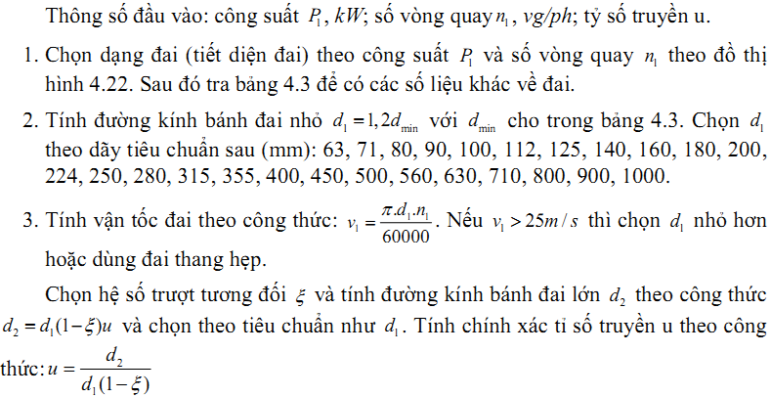
TRÌNH TỰ THIẾT KẾ bộ truyền đai
Trình tự thiết kế đai thang

Slide 54
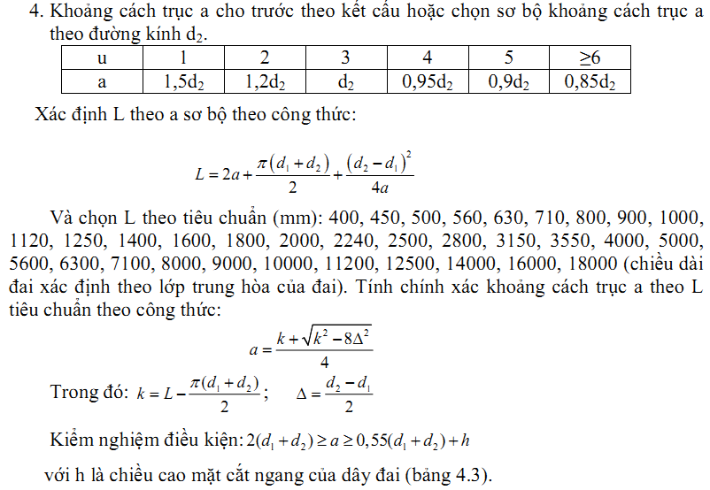
TRÌNH TỰ THIẾT KẾ bộ truyền đai
Trình tự thiết kế đai thang

Slide 55
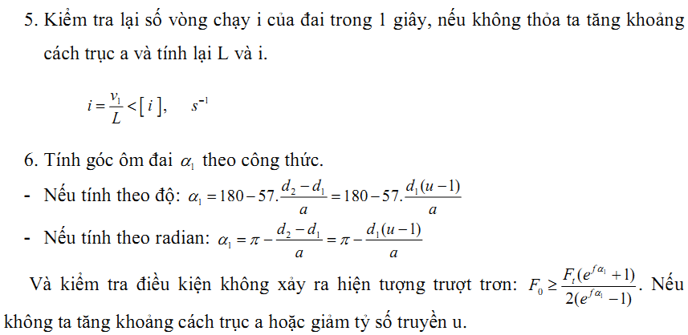
TRÌNH TỰ THIẾT KẾ bộ truyền đai
Trình tự thiết kế đai thang

Slide 56
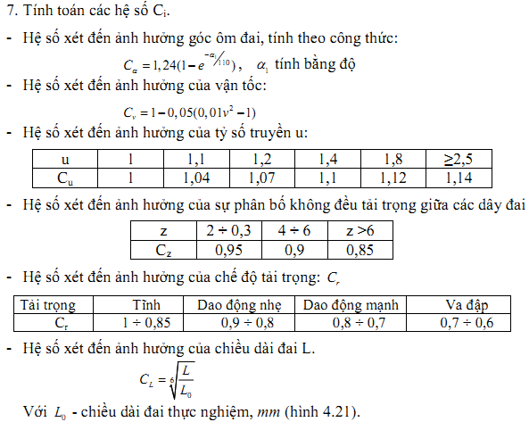
TRÌNH TỰ THIẾT KẾ bộ truyền đai
Trình tự thiết kế đai thang

Slide 57
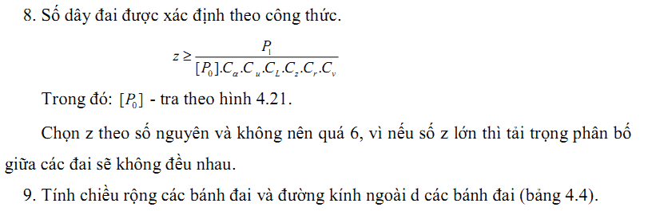
TRÌNH TỰ THIẾT KẾ bộ truyền đai
Trình tự thiết kế đai thang

Slide 58
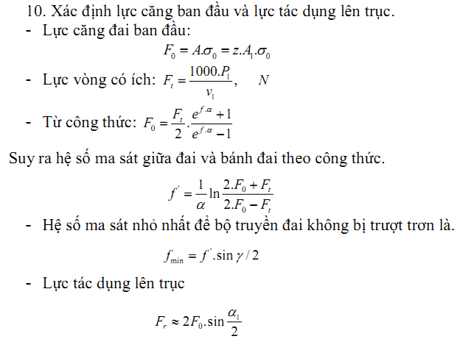
TRÌNH TỰ THIẾT KẾ bộ truyền đai
Trình tự thiết kế đai thang

Slide 59
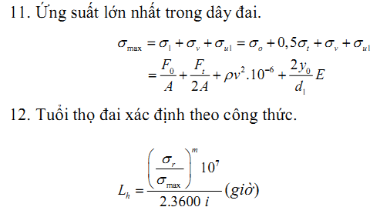
TRÌNH TỰ THIẾT KẾ bộ truyền đai
Trình tự thiết kế đai thang

Slide 60

THANK FOR YOUR ATTENTION !

